Slide 1

Progetto ingegneria del software
PIATTAFORMA VIDEOCORSI
Stefano CALZA’ LORENZO LONGARETTI MARTINA RASMO

Slide 2
OBIETTIVO
Il progetto prevede la creazione di una piattaforma di videocorsi. Questo progetto nasce dall’esigenza di un membro del team, Stefano, di creare una piattaforma per caricare delle videolezioni preregistrate per i corsi di ICDL (Patente Europea per l’Uso del Computer), in cui si può tener traccia dell’andamento dei corsisti tramite dei quiz, in modo tale da verificare che possano avere una preparazione adeguata per il superamento di un esame finale che fornisce una certificazione riconosciuta a livello europeo.

Slide 3
Difficoltà incontrate
Coordinamento dei reparti del team
Comunicazione con il cliente
Creazione di un prodotto facilmente manutenibile
Creazione di un ambiente sicuro e robusto
Creazione di un prodotto finale user friendly

Slide 4




Paradigma di programmazione
BACKEND

Slide 5


Paradigma di programmazione
FRONTEND

Slide 6
Software configuration management
Per il progetto è stato utilizzato GitHub. Sono state create delle cartelle per ordinare i file in macroaree e diversi branch per continuare a lavorare su codice e documentazione, apportando modifiche e miglioramenti, senza interferire sul codice del progetto principale, il quale si trova nel branch «main». Per ogni merge di un branch nel main, è stata aperta una pull request che doveva essere approvata da almeno un membro del team. Le comunicazioni ufficiali e le assegnazioni dei compiti sono avvenute tramite issues di GitHub, mentre per le comunicazioni meno formali e l’organizzazione delle riunioni, sono stati utilizzati anche WhatsApp e Discord. Qualsiasi modifica è stata prima approvata dal CCB per verificare che rispettasse tutti gli standard del progetto. La documentazione è stata scritta in formato Markdown su GitHub ed è stata visionata e approvata da tutti i membri del team.

Slide 7
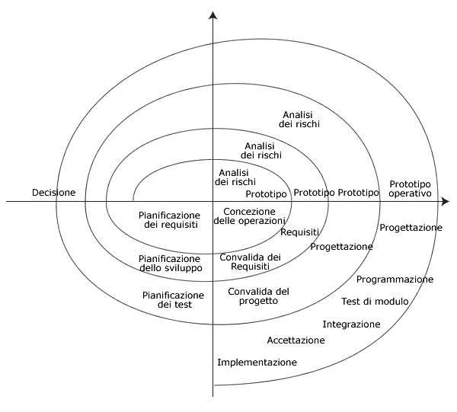
Software life cycle

Slide 8
REQUISITI: MOSCOW
WONT
COULD
MUST
SHOULD
• Possibilità di modifica del profilo • Implementazione del pagamento
• Implementazione della sicurezza degli account • Implementazione di una chat utente-docente • Visualizzazione delle risposte errate • Implementazione pagina di iscrizione agli esami
• Implementazione dell’obbligo del superamento del quiz per passare al capitolo successivo
• Implementazione della pagina home • Implementazione della pagina di login • Implementazione della pagina di iscrizione ai corsi • Implementazione della pagina di creazione dei corsi • Implementazione della pagina di visualizzazione dei video • Implementazione della pagina di esecuzione dei quiz • Visualizzazione dati account

Slide 9

Architettura
Architettura a 3 livelli, ovvero Presentation (la parte HTML), Business Logic (DAO e server) e Data Access (database) seguendo il pattern MVC, composto dal Model (il database), View (il front-end), e Controller (i DAO e il server).
VIEW
CONTROLLER
MODEL

Slide 10
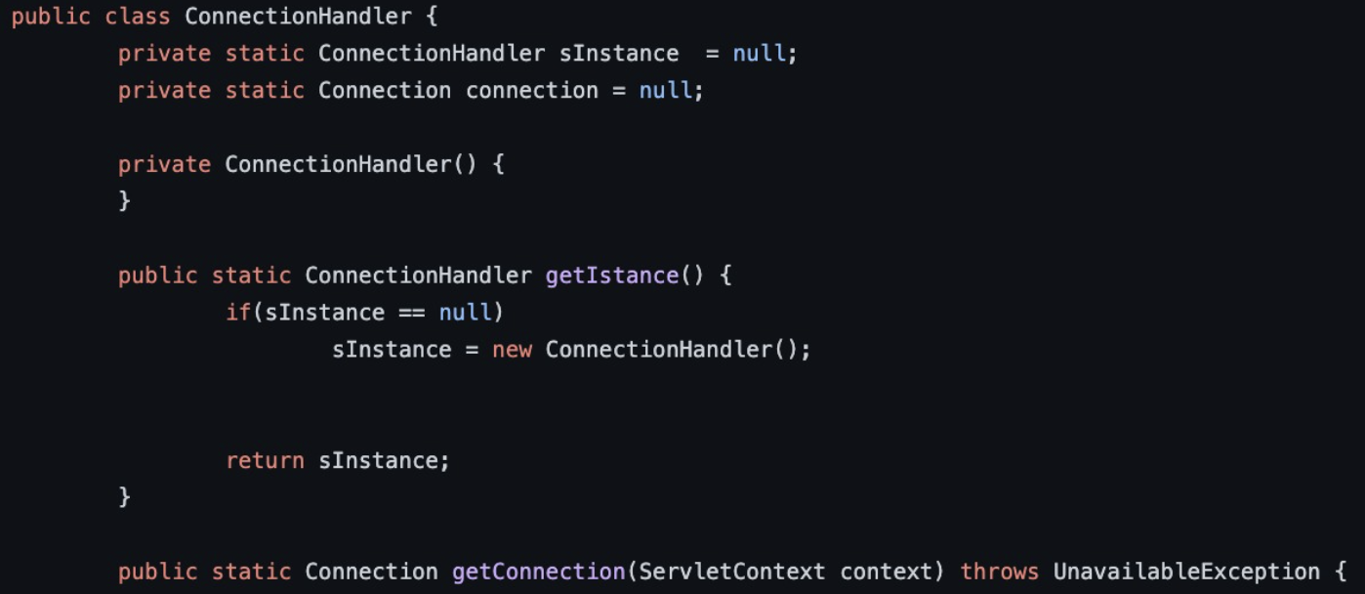
Design pattern
Singleton: si assicura che una classe abbia una sola istanza e che possa essere navigata tramite determinati metodi. È stato scelto per rendere static la connessione al database, in questo modo c’è una sola istanza di connection.

Slide 11
Design pattern
Interface Read Only: gestisce i privilegi di modifica di determinate classi. Quest’ultimo è stato scelto di applicarlo ai beans in quanto i DAO devono poter modificare i beans per registrare i valori, mentre i controller devono poter solo accedere ai beans.

Slide 12
Modellazione
Diagramma dei casi d'uso
Diagramma delle classi
Diagramma di stato
Diagramma di sequenza
Diagramma delle attività

Slide 13
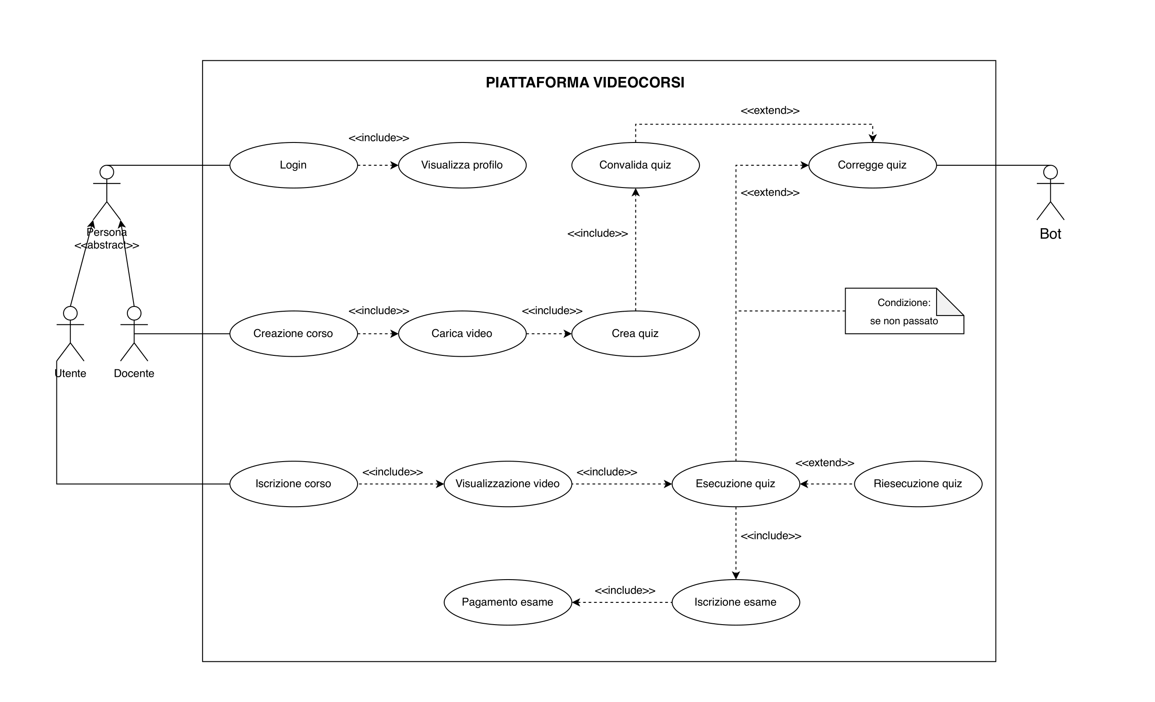
Diagramma dei casi d'uso

Slide 14
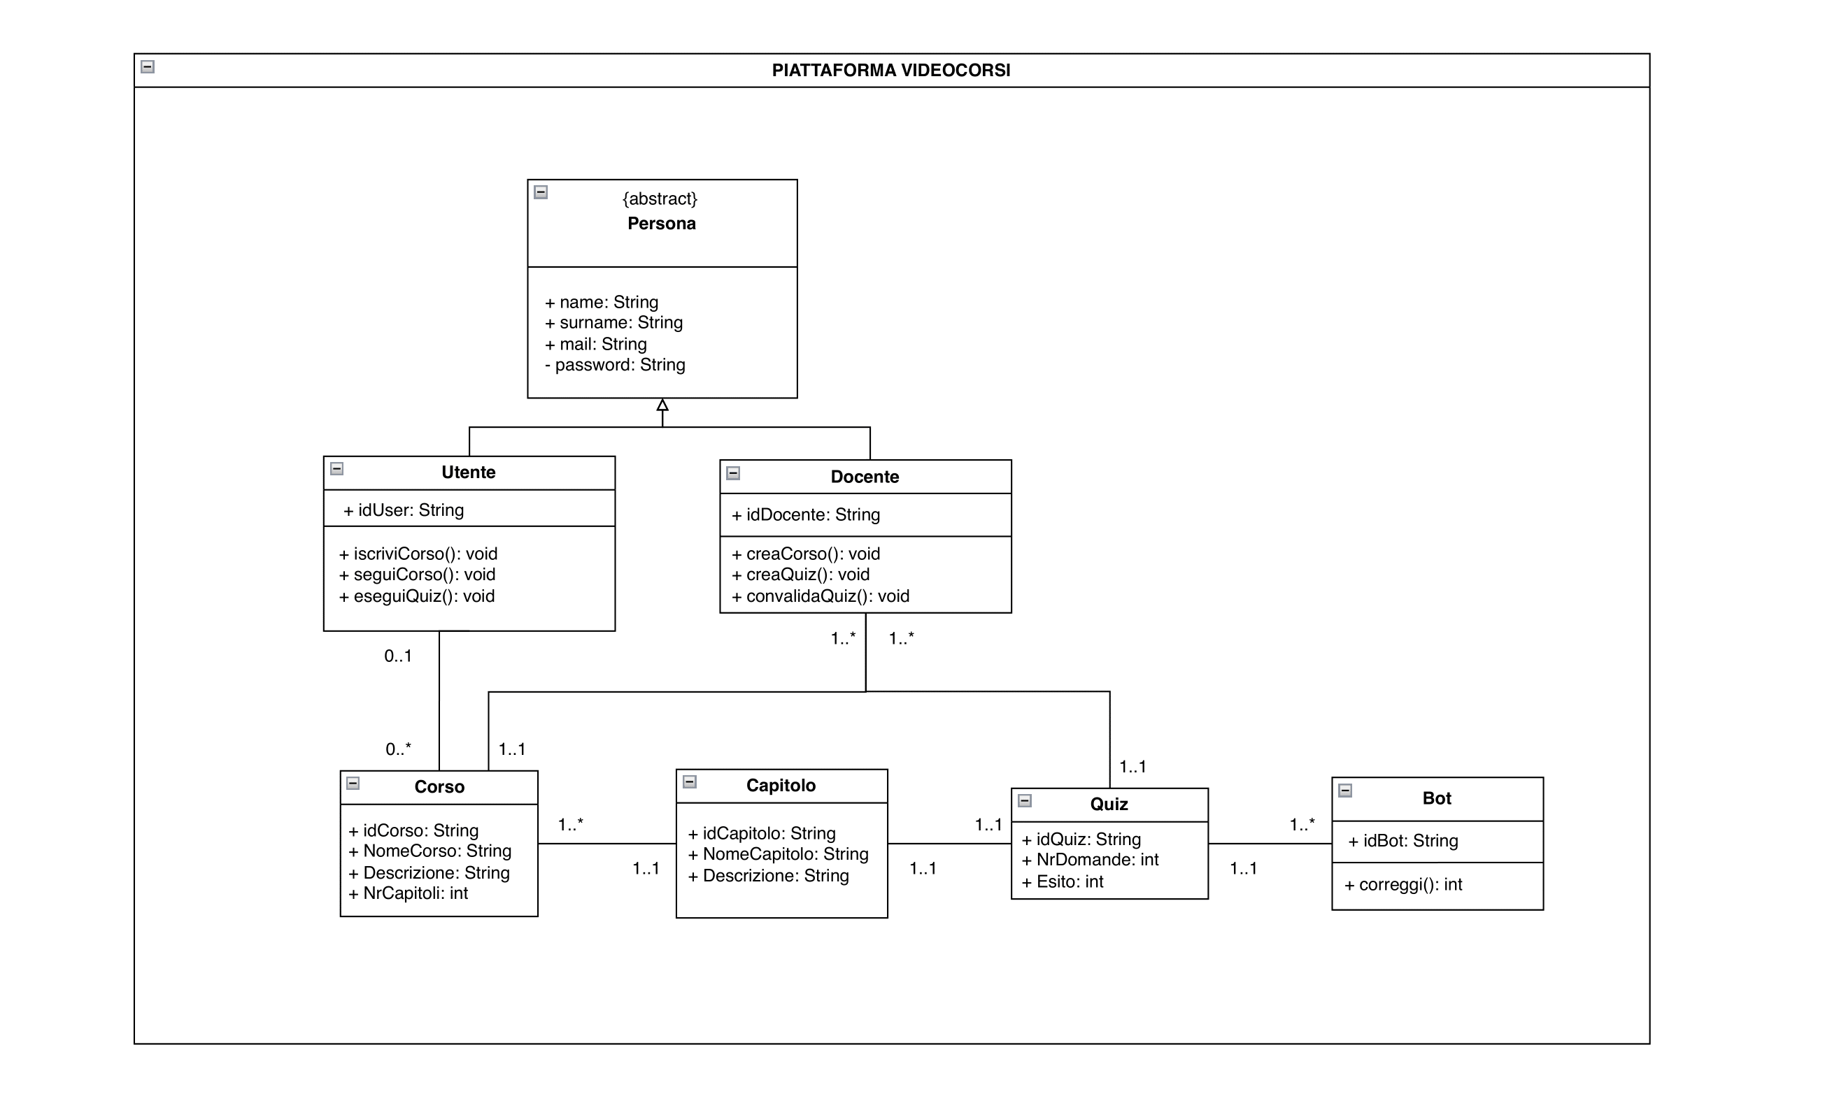
Diagramma delle classi

Slide 15
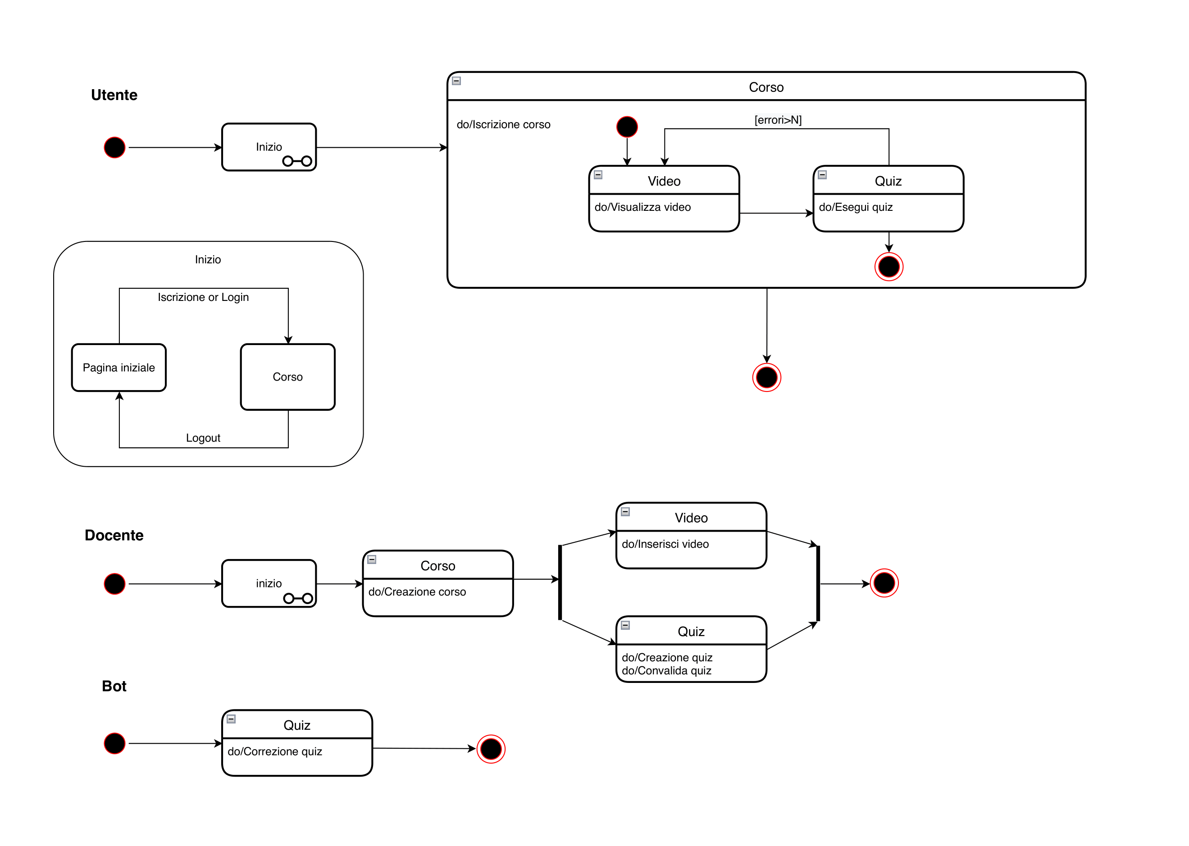
Diagramma di stato

Slide 16
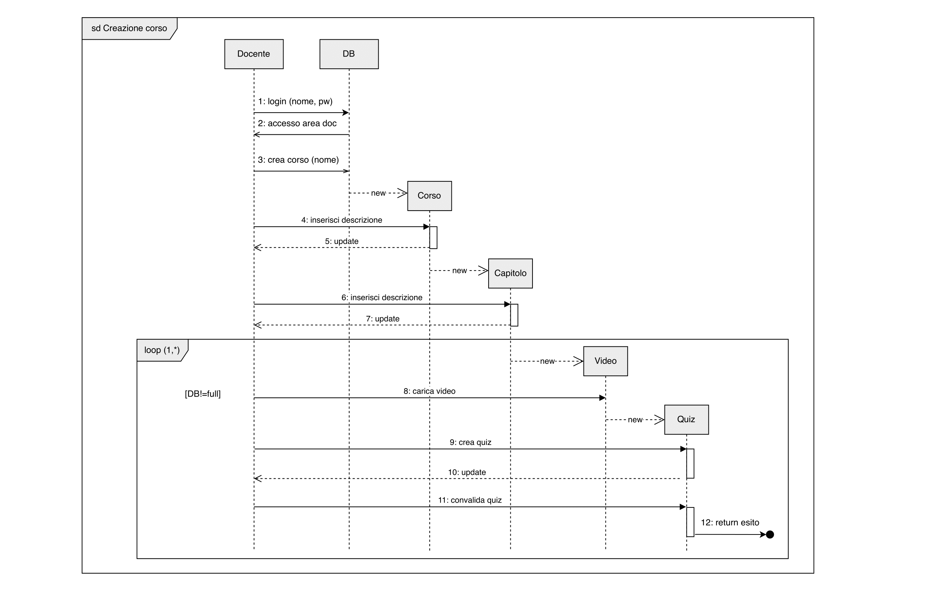
Diagramma di sequenza

Slide 17
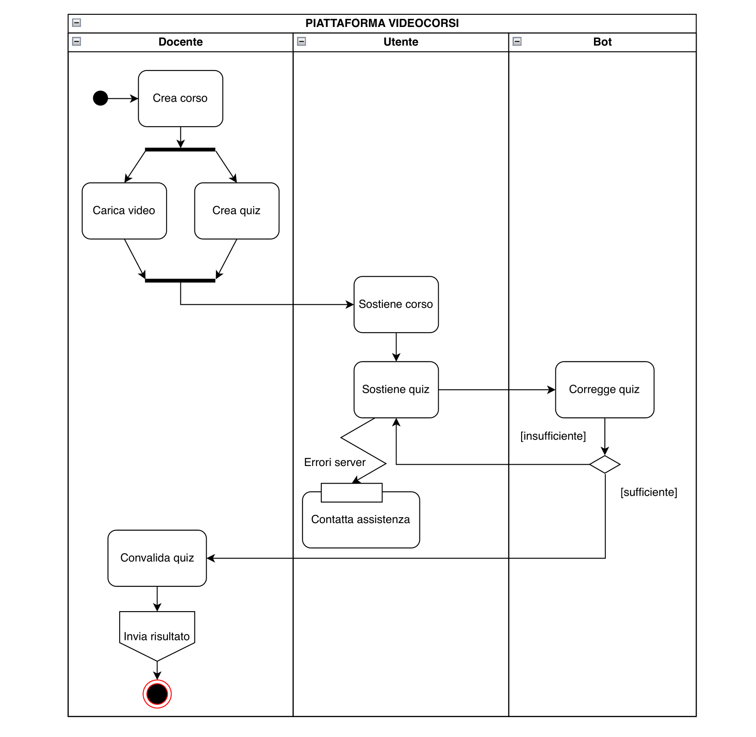
Diagramma delle attività

Slide 18
Implementazione
MUST HAVE:
✓ Implementazione della pagina home ✓ Implementazione della pagina di login ✓ Implementazione della pagina di iscrizione ai corsi ✓ Implementazione della pagina di creazione dei corsi ✓ Implementazione della pagina di visualizzazione dei video ✓ Implementazione della pagina di esecuzione dei quiz ✓ Visualizzazione dati account

Slide 19
Implementazione
SHOULD HAVE ✓ Implementazione dell’obbligo del superamento del quiz per passare al capitolo successivo
COULD HAVE ✓ Implementazione della sicurezza degli account X Implementazione di una chat utente-docente X Visualizzazione delle risposte errate X Implementazione pagina di iscrizione agli esami
WON’T HAVE X Possibilità di modifica del profilo X Implementazione del pagamento

Slide 20


Testing
Durante lo sviluppo del back-end, come prima forma di test, si è svolta la lettura e l’ispezione del codice da parte di un membro del team che non ha scritto il codice da controllare. Già in questa fase è stato così possibile individuare errori e punti critici del codice. Sono stati poi eseguiti una serie ti test di unità tramite Junit.

Slide 21
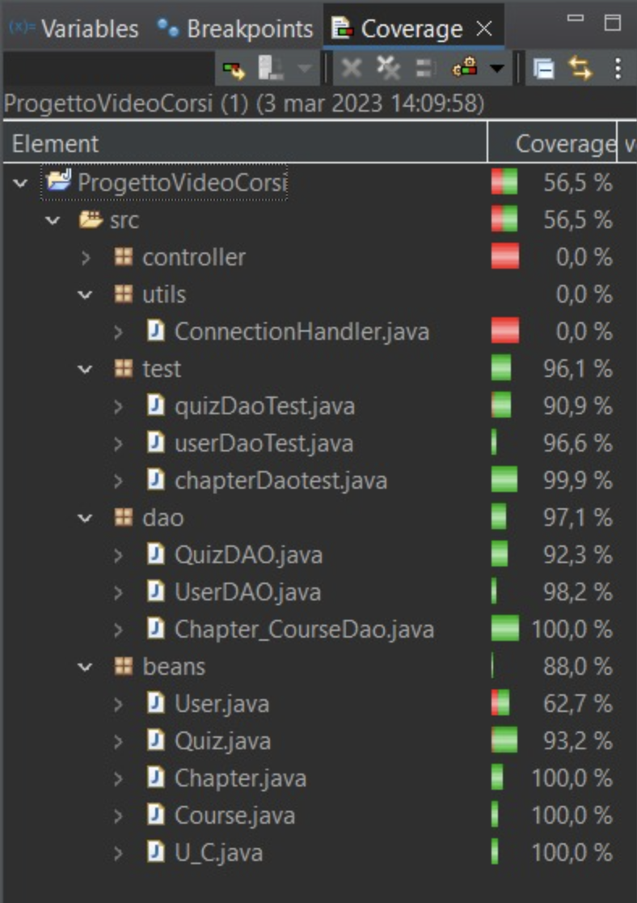
Testing
È stato infine eseguito un test di copertura dalla piattaforma eclipse (i controller sono stati testati a mano e saranno ulteriormente testati nelle prossime versioni tramite mockito).

Slide 22
DEMO
Si può eseguire una demo della piattaforma sia per i corsisti che per i docenti.
PS. In questa fase è stato aggiunto solo un quiz (che si ripete poi per tutti i capitoli di tutti i corsi) per uno scopo dimostrativo. Prima della release ufficiale verranno inserite nel DB tutte le domande di tutti i capitoli.

Slide 23
GRAZIE PER LA CORTESE ATTENZIONE

